Slide 1
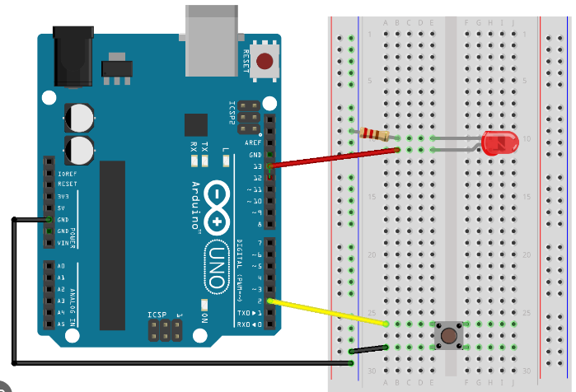
Interrupt
Tình huống
Hệ thống:
LED nhấp nháy mỗi 1 giây
Nút nhấn dừng khẩn cấp
Câu hỏi:
Vậy nếu nhấn nút dừng khẩn cấp thì đèn có tắt luôn không?

Slide 2


Interrupt
Tình huống
while(1)
{
blink_led();
check_button();
}
Nhược điểm:
CPU bị waste time
Phản ứng chậm
Không real-time

Slide 3
Interrupt
Polling
Polling trong lập trình là kỹ thuật mà chương trình chủ động liên tục hỏi (kiểm tra) một cái gì đó xem nó đã sẵn sàng/chưa, có dữ liệu mới chưa, hay trạng thái đã thay đổi chưa.
Nói đơn giản:
Chương trình cứ lặp đi lặp lại kiểu: "Có gì mới chưa? → Không → Lại hỏi tiếp → Có gì mới chưa? → Không → …"
Khi nào chương trình được coi là polling?
Chương trình được coi là dùng polling khi nó:
Chủ động kiểm tra lặp lại (thường trong một vòng lặp while/for)
Không có cơ chế chờ thụ động (bị thông báo khi có sự kiện)
CPU phải tốn công kiểm tra dù chẳng có gì xảy ra

Slide 4
Interrupt
Polling
Nói đơn giản:
Chương trình cứ lặp đi lặp lại kiểu: "Có gì mới chưa? → Không → Lại hỏi tiếp → Có gì mới chưa? → Không → …"
while (1) {
if (GPIO_ReadInputDataBit(GPIOA, GPIO_Pin_0) == 0) { // Nút nhấn được nhấn (active low)
// Xử lý nút nhấn
LED_Toggle();
}
if (ADC_GetFlagStatus(ADC1, ADC_FLAG_EOC) == SET) { // Chuyển đổi ADC xong
value = ADC_GetConversionValue(ADC1);
// Xử lý giá trị
}
// Các việc khác...
}

Slide 5
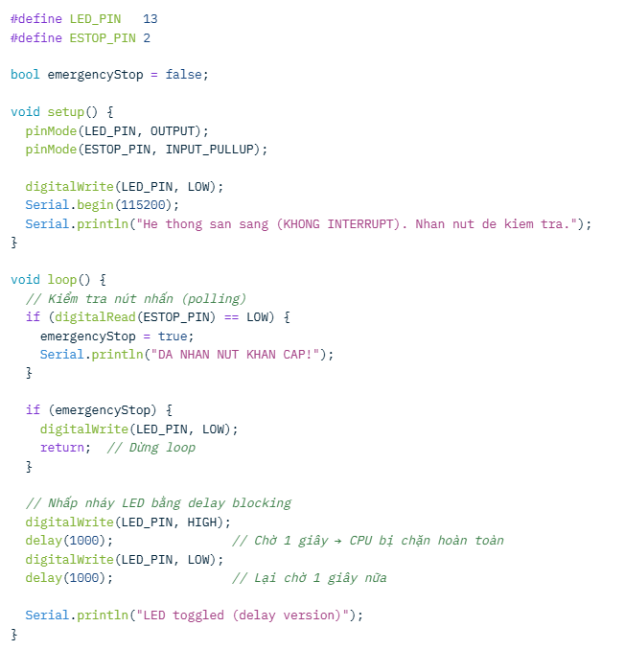
Interrupt
Tình huống
Notes:
#define LED_PIN 13
#define ESTOP_PIN 2
bool emergencyStop = false;
void setup() {
pinMode(LED_PIN, OUTPUT);
pinMode(ESTOP_PIN, INPUT_PULLUP);
digitalWrite(LED_PIN, LOW);
Serial.begin(115200);
Serial.println("He thong san sang (KHONG INTERRUPT). Nhan nut de kiem tra.");
}
void loop() {
// Kiểm tra nút nhấn (polling)
if (digitalRead(ESTOP_PIN) == LOW) {
emergencyStop = true;
Serial.println("DA NHAN NUT KHAN CAP!");
}
if (emergencyStop) {
digitalWrite(LED_PIN, LOW);
return; // Dừng loop
}
// Nhấp nháy LED bằng delay blocking
digitalWrite(LED_PIN, HIGH);
delay(1000); // Chờ 1 giây → CPU bị chặn hoàn toàn
digitalWrite(LED_PIN, LOW);
delay(1000); // Lại chờ 1 giây nữa
Serial.println("LED toggled (delay version)");
}

Slide 6
Interrupt
Tình huống

Slide 7
Interrupt
Khái niệm
Ngắt (Interrupt) là một cơ chế quan trọng trong các hệ thống nhúng và vi điều khiển, giúp chương trình có thể phản hồi một cách nhanh chóng và hiệu quả khi có sự kiện khẩn cấp hoặc cần xử lý ngay lập tức mà không phải liên tục kiểm tra (polling).
Khi có sự kiện ngắt, chương trình chính (main program) tạm dừng để chuyển sang xử lý sự kiện đó, sau khi xong lại quay lại chương trình chính.
1️⃣ Khái niệm Ngắt (Interrupt)
Interrupt (Ngắt) là một tín hiệu phần cứng hoặc phần mềm yêu cầu vi điều khiển dừng chương trình hiện tại để chuyển sang xử lý một sự kiện quan trọng. Sau khi sự kiện này được xử lý, vi điều khiển quay lại tiếp tục thực thi chương trình chính.
Ngắt giúp hệ thống có thể xử lý sự kiện khẩn cấp mà không phải theo dõi, kiểm tra liên tục như phương pháp polling.

Slide 8

Interrupt
Khái niệm
"Sự kiện trong ngắt" (interrupt event) trong lập trình nhúng chính là cái gì đó xảy ra (một sự kiện phần cứng hoặc phần mềm) khiến vi điều khiển (CPU) phải tạm dừng chương trình chính để xử lý ngay lập tức.
Nói đơn giản hơn: Sự kiện = nguyên nhân gây ra ngắt. Ngắt = hành động CPU "bị giật mình" và nhảy sang xử lý sự kiện đó.
Loại sự kiện | Ví dụ cụ thể | Nguồn gây ngắt | Tại sao gọi là "sự kiện"?
Sự kiện từ bên ngoài | Nhấn nút bấm, cảm biến phát hiện vật cản | External Interrupt (EXTI, INT0/INT1) | Có thay đổi tín hiệu ngoài (edge/level)
Sự kiện từ Timer | Timer đếm hết (overflow), đạt giá trị so sánh | Timer Interrupt (TIMx) | Thời gian đã đến (periodic event)
Sự kiện truyền thông | Nhận được 1 byte UART, truyền xong, buffer đầy | UART/USART Interrupt | Dữ liệu đến/đi cần xử lý ngay
Sự kiện ADC | Chuyển đổi analog sang digital hoàn tất | ADC Interrupt (EOC flag) | Giá trị đo xong, sẵn sàng đọc
Sự kiện phần mềm | Debug breakpoint | Software Interrupt / Exception | Chương trình tự tạo sự kiện
Sự kiện hệ thống | Watchdog timeout, bus fault, memory fault | System exceptions | Lỗi nghiêm trọng xảy ra

Slide 9
Interrupt
Vậy liệu làm được như vậy Interrpt chạy song song với code chính?
Bản chất của Interrupt (Ngắt)
Ngắt là một cơ chế cho phép CPU tạm dừng chương trình đang chạy để thực hiện một tác vụ khẩn cấp hơn (Interrupt Service Routine - ISR).
Đơn nhân (Single-core): Chỉ có một "tay" làm việc. Khi có ngắt, CPU chuyển đổi ngữ cảnh (context switch) cực nhanh giữa các tác vụ. Cảm giác như nhiều việc diễn ra cùng lúc, nhưng thực chất là "nhảy" qua lại.
Đa nhân (Multi-core): Một nhân có thể đang xử lý ngắt trong khi nhân khác vẫn chạy chương trình bình thường. Tuy nhiên, bản thân cơ chế ngắt trên một nhân cụ thể vẫn là sự ngắt quãng, không phải song song trên chính nhân đó.

Slide 10
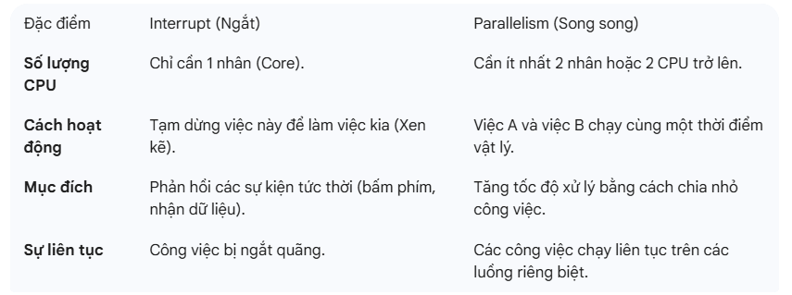
Interrupt
So sánh Ngắt và Chạy song song

Slide 11
Interrupt
Polling vs Interrupt
Tiêu chí | Polling (Thăm dò) | Interrupt (Ngắt)
Cách hoạt động | CPU chủ động liên tục kiểm tra trạng thái (flag, bit, cổng I/O) trong vòng lặp | Thiết bị ngoại vi chủ động báo (gửi tín hiệu IRQ) khi có sự kiện → CPU tạm dừng main để xử lý
Ai quyết định | CPU hỏi: "Có gì chưa? Có gì chưa?" | Thiết bị "gõ cửa": "Tôi có việc rồi đây!"
Độ phức tạp code | Rất đơn giản (chỉ cần if trong while(1)) | Phức tạp hơn: ISR, enable/disable, priority, volatile, context switch, race condition
Tốn CPU | Cao (busy-waiting, lãng phí chu kỳ máy khi không có sự kiện) | Thấp (CPU làm việc khác, chỉ "bị đánh thức" khi cần)
Độ trễ phản hồi (latency) | Cao và không deterministic (tùy thuộc tần suất vòng lặp, có thể miss event nếu loop dài) | Thấp, gần như tức thời (thường µs đến vài ms)
Tiêu thụ điện năng | Cao (khó vào sleep/deep sleep mode vì CPU luôn chạy) | Thấp (dễ kết hợp low-power: CPU sleep, chỉ wake-up khi interrupt)
Xử lý nhiều sự kiện | Khó (phải kiểm tra tuần tự, dễ miss nếu một sự kiện chiếm thời gian) | Tốt (có priority, nesting nếu hỗ trợ)
Debug & dự đoán thời gian | Dễ debug, timing deterministic hơn nếu loop ngắn | Khó debug hơn (timing không deterministic do ISR latency, priority)
Khi nào dùng tốt nhất | - Dự án nhỏ, học tập - Sự kiện xảy ra rất thường xuyên (gần như luôn có) - Cần timing cực kỳ chính xác, không muốn overhead ISR - Không quan tâm pin (plugged-in) | - Thiết bị pin-powered (IoT, wearable) - Sự kiện hiếm/rất quan trọng - Cần phản hồi realtime nhanh - Nhiều ngoại vi (UART, Timer, ADC, nút khẩn cấp...) - Muốn CPU làm việc hữu ích thay vì chờ
Ví dụ điển hình | - Đọc nút bấm chậm (debounce đơn giản) - Kiểm tra cờ UART khi baud thấp - ADC liên tục sample | - UART nhận byte (không miss data) - Timer periodic - External interrupt từ nút nhấn khẩn - ADC EOC (end of conversion) - Watchdog reset

Slide 12
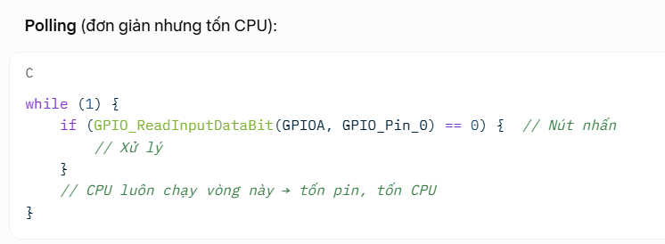
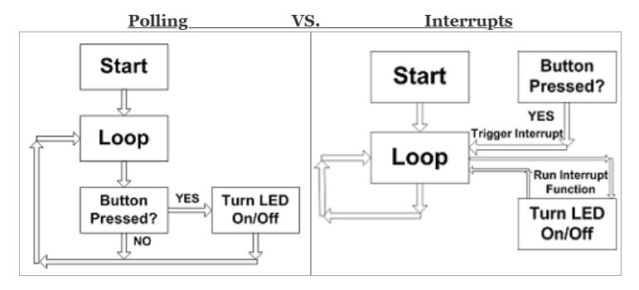
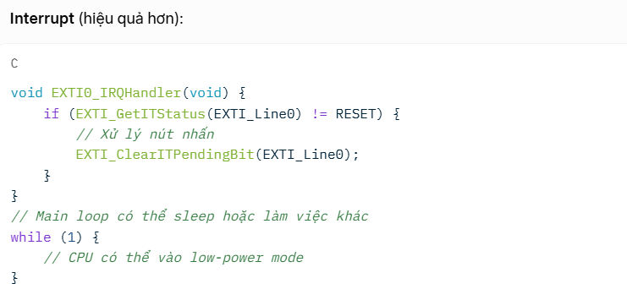
Interrupt
Polling vs Interrupt

Slide 13
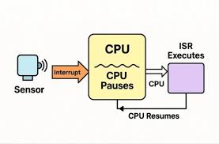
Interrupt
Interrput
Event xảy ra
↓
Interrupt Request (IRQ)
↓
CPU pause current task
↓
Jump tới ISR (Interrupt Service Routine)
↓
Execute ISR
↓
Return to main program

Slide 14

Interrupt
Tình huống
Ví dụ:
Bạn đang:
📖 đọc sách
Bỗng:
📞 điện thoại reo
Bạn:
dừng đọc sách
nghe điện thoại
quay lại đọc sách
📌 Đây chính là interrupt concept

Slide 15
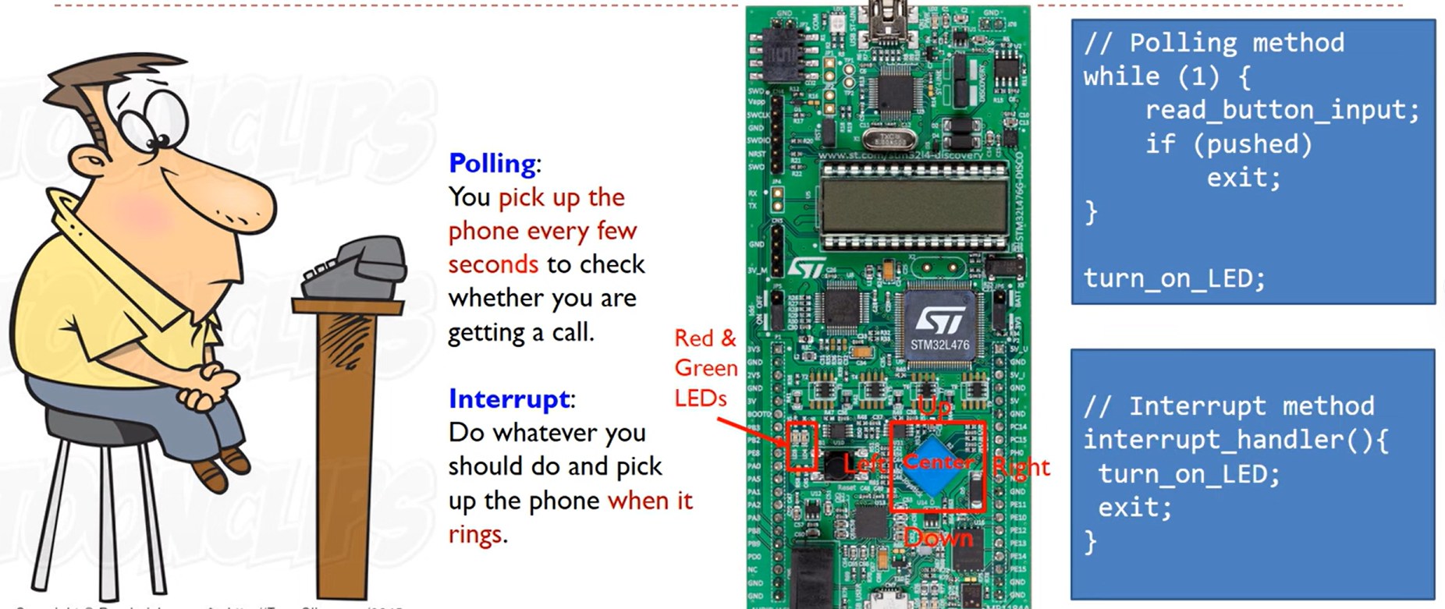
Interrupt
Tình huống

Slide 16
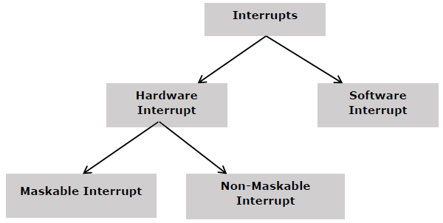
Interrupt
Phân loại

Slide 17
Interrupt
Theo nguồn gây ra ngắt (nguồn gốc)
Loại ngắt | Mô tả | Ví dụ phổ biến trong STM32 / AVR / 8051 | Đặc điểm
Hardware Interrupt (Ngắt phần cứng) | Do ngoại vi phần cứng hoặc sự kiện bên ngoài gây ra. | - External Interrupt (EXTI): nút nhấn, cảm biến - Timer overflow - UART RX/TX complete - ADC EOC (End of Conversion) - SPI/I2C event | Phổ biến nhất, asynchronous (có thể xảy ra bất kỳ lúc nào).
Software Interrupt (Ngắt phần mềm) | Do phần mềm chủ động kích hoạt (câu lệnh đặc biệt) hoặc lỗi chương trình. | - SVC (Supervisor Call) trong ARM Cortex-M - SWI instruction - Exception: chia cho 0, hard fault, bus fault | Synchronous (xảy ra đúng lúc lệnh thực thi).
Exception (Ngoại lệ) | Một dạng đặc biệt của software interrupt, thường là lỗi nghiêm trọng. | - Hard Fault, Memory Fault, Usage Fault (ARM) - Divide by zero | Thường critical, có thể reset chip nếu không xử lý.

Slide 18
Interrupt
Theo khả năng mask (che/maskable)
Loại ngắt | Mô tả | Ví dụ | Đặc điểm
Maskable Interrupt (Có thể mask/che) | Có thể bật/tắt bằng phần mềm (qua thanh ghi như NVIC trong ARM, IE trong 8051). | Hầu hết ngoại vi: Timer, UART, External, ADC... | Linh hoạt, dùng cho sự kiện thông thường.
Non-Maskable Interrupt (NMI - Không thể mask) | Không thể tắt bằng phần mềm, luôn được xử lý ngay (trừ khi CPU ở trạng thái đặc biệt). | NMI pin (trên một số chip), Watchdog timeout, Power failure detect | Dành cho sự kiện khẩn cấp (critical/emergency).

Slide 19
Interrupt
Theo cách kích hoạt (trigger type) – rất quan trọng khi config external interrupt
Loại trigger | Mô tả | Ví dụ config trong STM32 (EXTI) | Ứng dụng
Level-triggered (Theo mức) | Ngắt xảy ra khi mức tín hiệu duy trì ở trạng thái active (high/low). | Interrupt on high/low level | Cảm biến giữ trạng thái (ví dụ nút nhấn giữ lâu). Dễ share line giữa nhiều thiết bị.
Edge-triggered (Theo cạnh/sườn) | Ngắt chỉ xảy ra khi có sự thay đổi cạnh (rising/falling/both). | Rising edge, Falling edge, Both | Nút nhấn debounce, encoder quay, sự kiện "một lần". Phổ biến hơn trong nhúng.

Slide 20
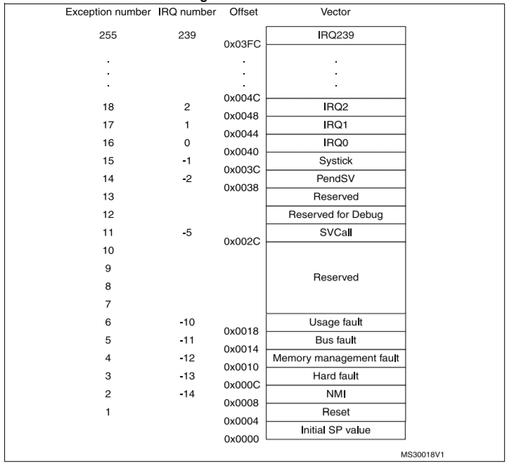
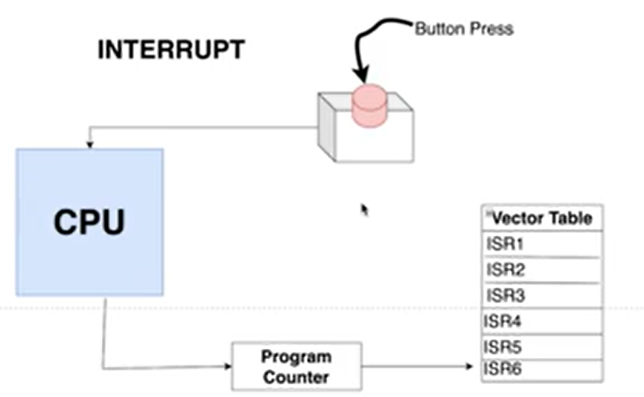
Interrupt
Vector table
Vector table (hay Interrupt Vector Table - IVT, bảng vector ngắt) trong lập trình nhúng (embedded systems, vi điều khiển như STM32, ESP32, AVR...) là một bảng dữ liệu đặc biệt nằm trong bộ nhớ (thường là Flash hoặc RAM), chứa các địa chỉ (pointer) trỏ đến các hàm xử lý ngắt (ISR - Interrupt Service Routine) và một số exception/reset.
Nói đơn giản: Khi có ngắt (interrupt) hoặc exception xảy ra → CPU không biết phải chạy code nào để xử lý → nó tra cứu trong vector table để lấy địa chỉ hàm ISR tương ứng, rồi nhảy thẳng đến đó để thực thi.
Khi interrupt xảy ra:
CPU:
lookup vector table
jump to ISR

Slide 21
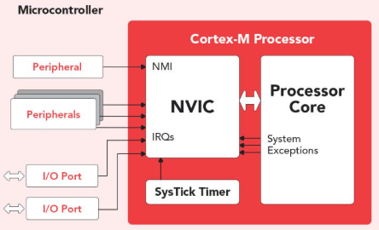
Interrupt
NVIC
NVIC (viết tắt của Nested Vectored Interrupt Controller – Bộ điều khiển vector ngắt lồng nhau) là một khối phần cứng rất quan trọng trong lõi ARM Cortex-M (như STM32, ESP32-S3, nhiều MCU khác dùng Cortex-M0/M3/M4/M7...).
Nói đơn giản: NVIC là "người quản lý" tất cả các ngắt (interrupt) và exception trong vi điều khiển ARM Cortex-M. Nó quyết định ngắt nào được xử lý trước, có lồng nhau (nested) được không, bật/tắt ngắt, và tự động nhảy đến hàm ISR tương ứng mà không cần CPU phải poll hay check thủ công.

Slide 22
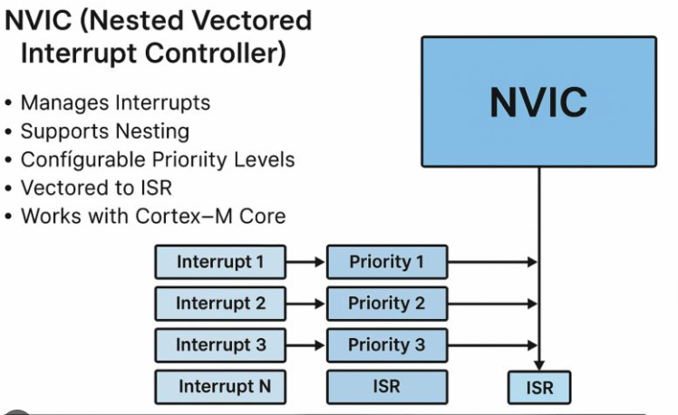
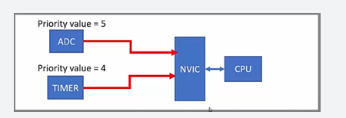
Interrupt
NVIC
Vai trò chính của NVIC
Quản lý tất cả interrupt sources (ngoại vi + exception hệ thống): lên đến 240+ ngắt tùy chip (STM32F4 thường ~80-100, STM32H7 lên 200+).
Ưu tiên (priority) lập trình được: quyết định ngắt nào "chen ngang" (preempt) ngắt khác.
Nested (lồng nhau): Ngắt ưu tiên cao hơn có thể tạm dừng ISR của ngắt ưu tiên thấp hơn → rất tốt cho realtime.
Vectored: Tự động lấy địa chỉ ISR từ vector table (không cần code switch-case lớn như một số MCU cũ).

Slide 23
Interrupt
Flow
Khi có sự kiện ngắt xảy ra (ví dụ: nút bấm EXTI, UART nhận byte, Timer overflow...):
Peripheral kích hoạt tín hiệu IRQ → NVIC nhận tín hiệu.
NVIC set bit Pending cho interrupt đó (trong thanh ghi ISPR – Interrupt Set-Pending Register).
NVIC kiểm tra:
Interrupt có enable không? (trong ISER – Interrupt Set-Enable Register)
Ưu tiên của nó có cao hơn (số nhỏ hơn) ưu tiên hiện tại đang chạy (nếu đang trong ISR)?
CPU có global interrupt enable không? (bit PRIMASK hoặc BASEPRI)
Nếu điều kiện thỏa → CPU chấp nhận ngắt:
Tự động push context (8 thanh ghi: R0-R3, R12, LR, PC, xPSR) lên stack (tail-chaining nếu có thể).
Tự động load địa chỉ ISR từ Vector Table (không cần polling như 8051).
Chuyển sang Handler Mode (thường dùng MSP – Main Stack Pointer).
Chạy ISR (Interrupt Service Routine):
Xử lý nhanh, clear nguồn ngắt (ví dụ: clear pending bit trong peripheral).
Không nên delay() hoặc gọi hàm nặng.
Kết thúc ISR:
Lệnh BX LR (hoặc POP {PC}) → CPU tự động pop context và trở về chỗ cũ.
Nếu có interrupt pending khác ưu tiên cao hơn → preempt (lồng) ngay.
Nếu có interrupt cùng mức ưu tiên → tail-chaining (không pop/push lại, tiết kiệm chu kỳ).

Slide 24
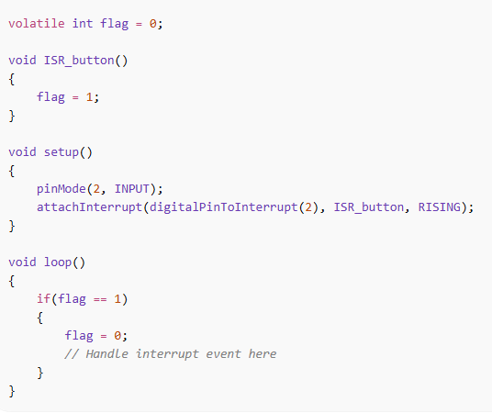
Interrupt
Tình huống
Hàm ngắt cần ngắn gọn, đây là các lưu ý chính (dạng checklist):
Giữ cực ngắn, chỉ làm việc tối thiểu
Không delay, không printf, không vòng lặp chờ
Không gọi hàm phức tạp (hoặc chỉ gọi hàm rất nhỏ, inline)
Biến chia sẻ với main → phải volatile
Không dùng float/double
Đẩy việc nặng ra main hoặc task (dùng flag, queue)
Kiểm tra thời gian chạy ISR (nên < 10–20 µs)
Không để ISR chạy quá 50% chu kỳ ngắt → nguy cơ mất ngắt

Slide 25
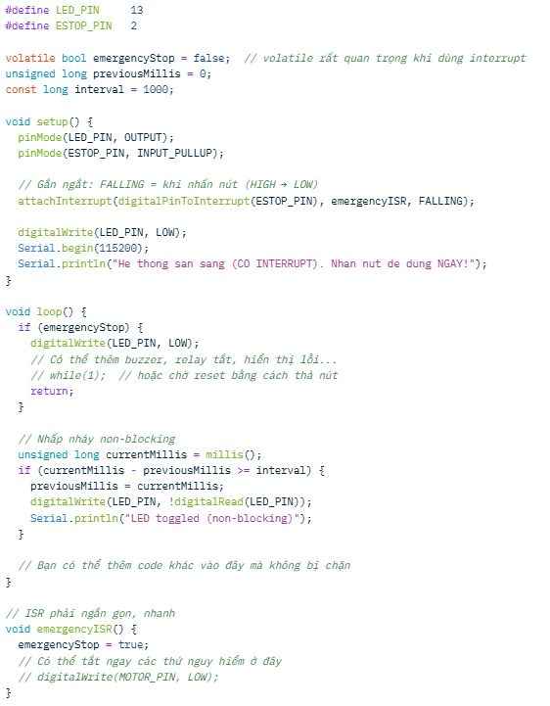
Interrupt
Tình huống
Notes:
#define LED_PIN 13
#define ESTOP_PIN 2
volatile bool emergencyStop = false; // volatile rất quan trọng khi dùng interrupt
unsigned long previousMillis = 0;
const long interval = 1000;
void setup() {
pinMode(LED_PIN, OUTPUT);
pinMode(ESTOP_PIN, INPUT_PULLUP);
// Gắn ngắt: FALLING = khi nhấn nút (HIGH → LOW)
attachInterrupt(digitalPinToInterrupt(ESTOP_PIN), emergencyISR, FALLING);
digitalWrite(LED_PIN, LOW);
Serial.begin(115200);
Serial.println("He thong san sang (CO INTERRUPT). Nhan nut de dung NGAY!");
}
void loop() {
if (emergencyStop) {
digitalWrite(LED_PIN, LOW);
// Có thể thêm buzzer, relay tắt, hiển thị lỗi...
// while(1); // hoặc chờ reset bằng cách thả nút
return;
}
// Nhấp nháy non-blocking
unsigned long currentMillis = millis();
if (currentMillis - previousMillis >= interval) {
previousMillis = currentMillis;
digitalWrite(LED_PIN, !digitalRead(LED_PIN));
Serial.println("LED toggled (non-blocking)");
}
// Bạn có thể thêm code khác vào đây mà không bị chặn
}
// ISR phải ngắn gọn, nhanh
void emergencyISR() {
emergencyStop = true;
// Có thể tắt ngay các thứ nguy hiểm ở đây
// digitalWrite(MOTOR_PIN, LOW);
}

